Slide 1




TRƯỜNG TIỂU HỌC QUỐC TUẤN
LỚP 1D
BÀI 32 : ON ÔN ƠN ( T1,2)
GV : Lương Thị Vân Anh

Slide 2
Khởi động
1
So sánh
o
ô
ơ

Slide 3

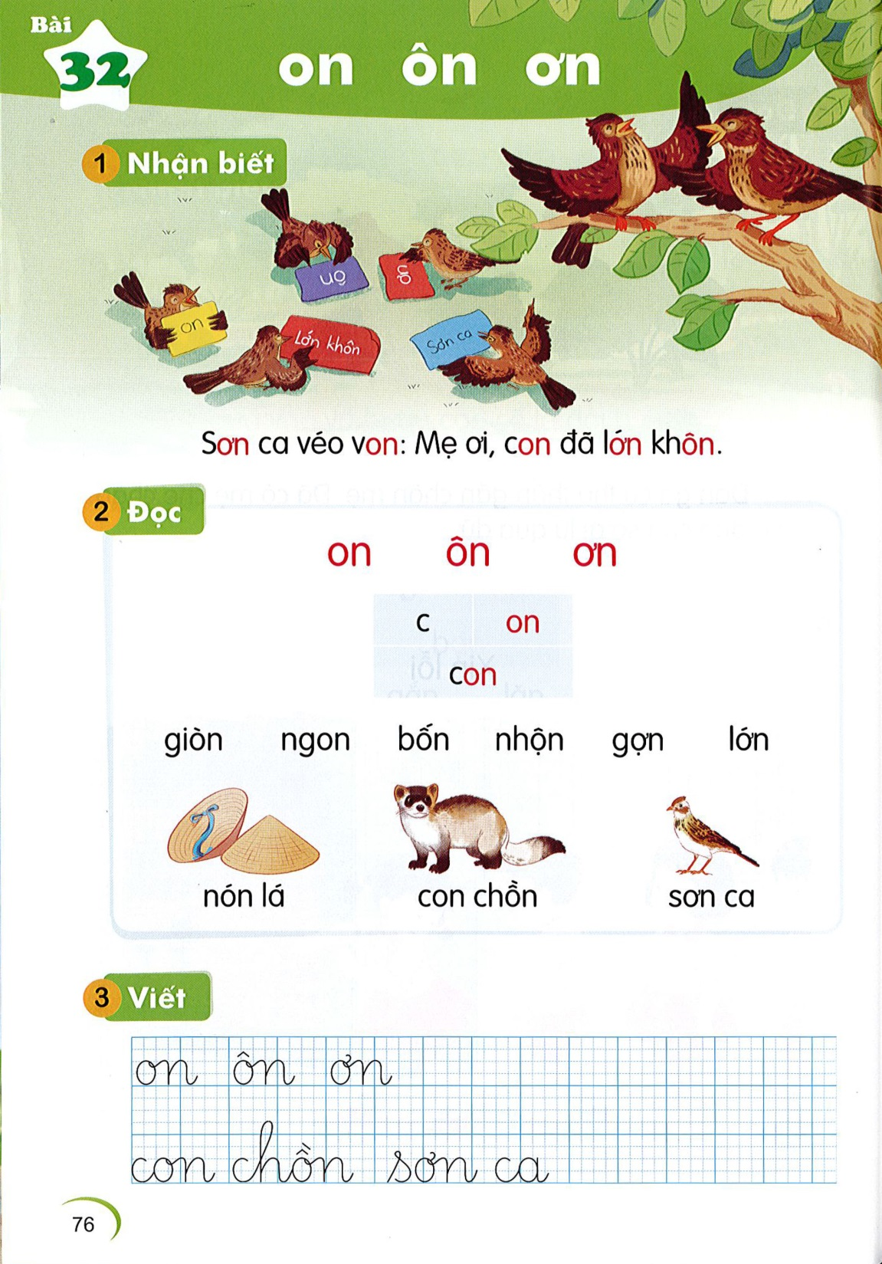
Bài
on ôn ơn
32
Nhận biết
2
́
Sơn ca véo von: Mẹ ơi, con đã lơn khôn.

Slide 4
Đọc
3
on
ôn
ơn
c
on
con
on
on
ôn
ôn
ơn
ơn
giòn
ngon
bốn
nhộn
gợn
lớn

Slide 5
So sánh
o
on
n
ô
ôn
n
ơ
ơn
n

Slide 6
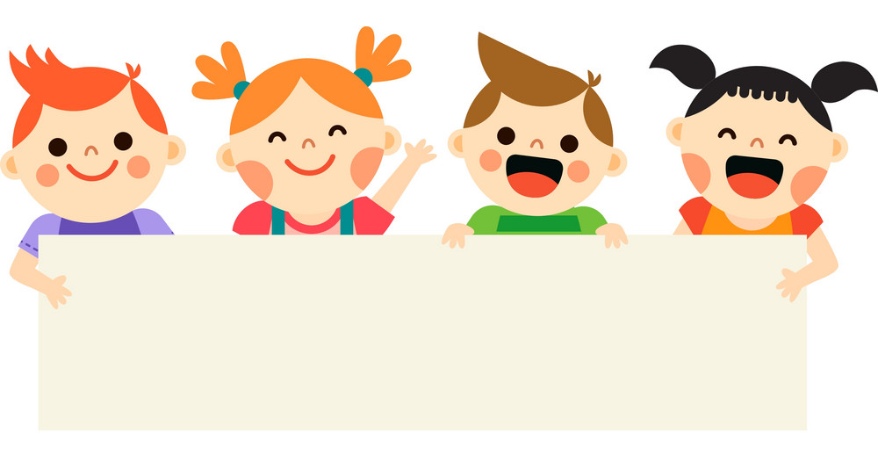


Thư giãn nào!

Slide 7


Slide 8
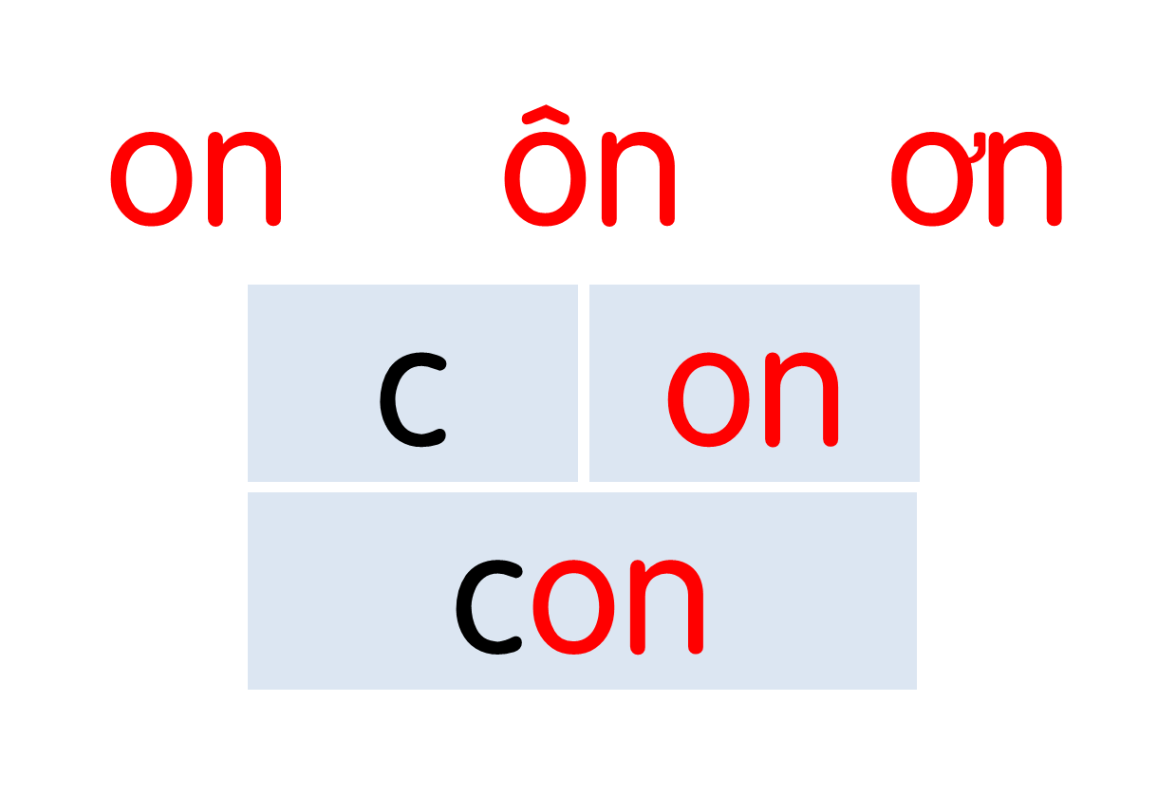

Notes:
Ôn lại

Slide 9
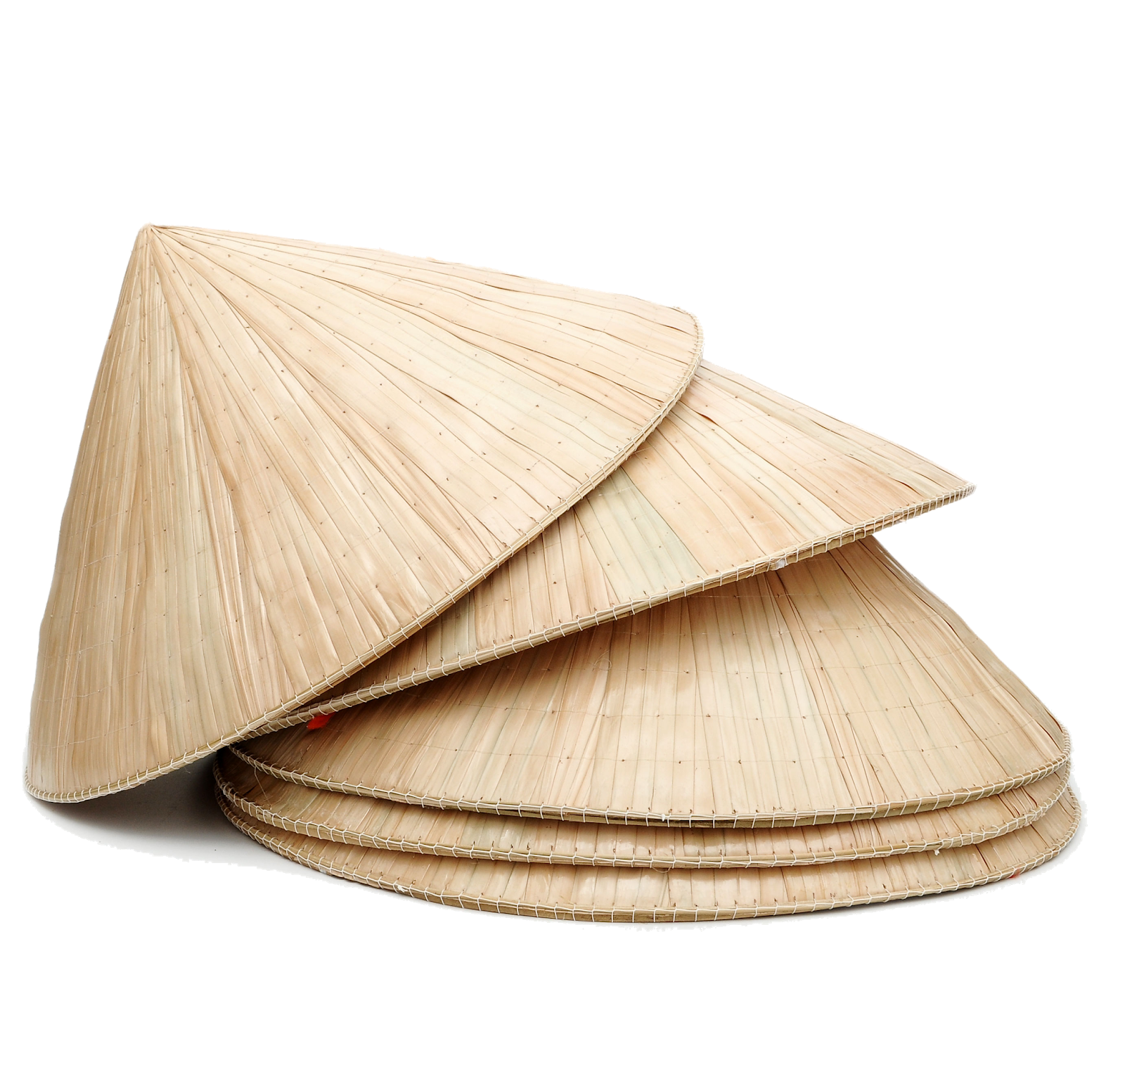
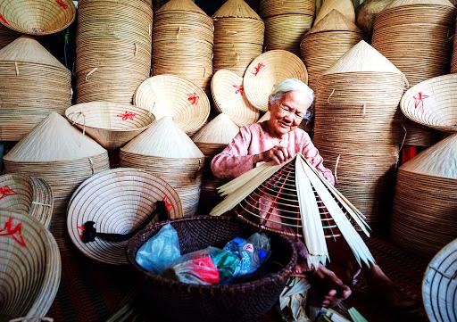
nón lá
on
Notes:
Hay còn gọi là CHIM ĐA ĐA

Slide 10
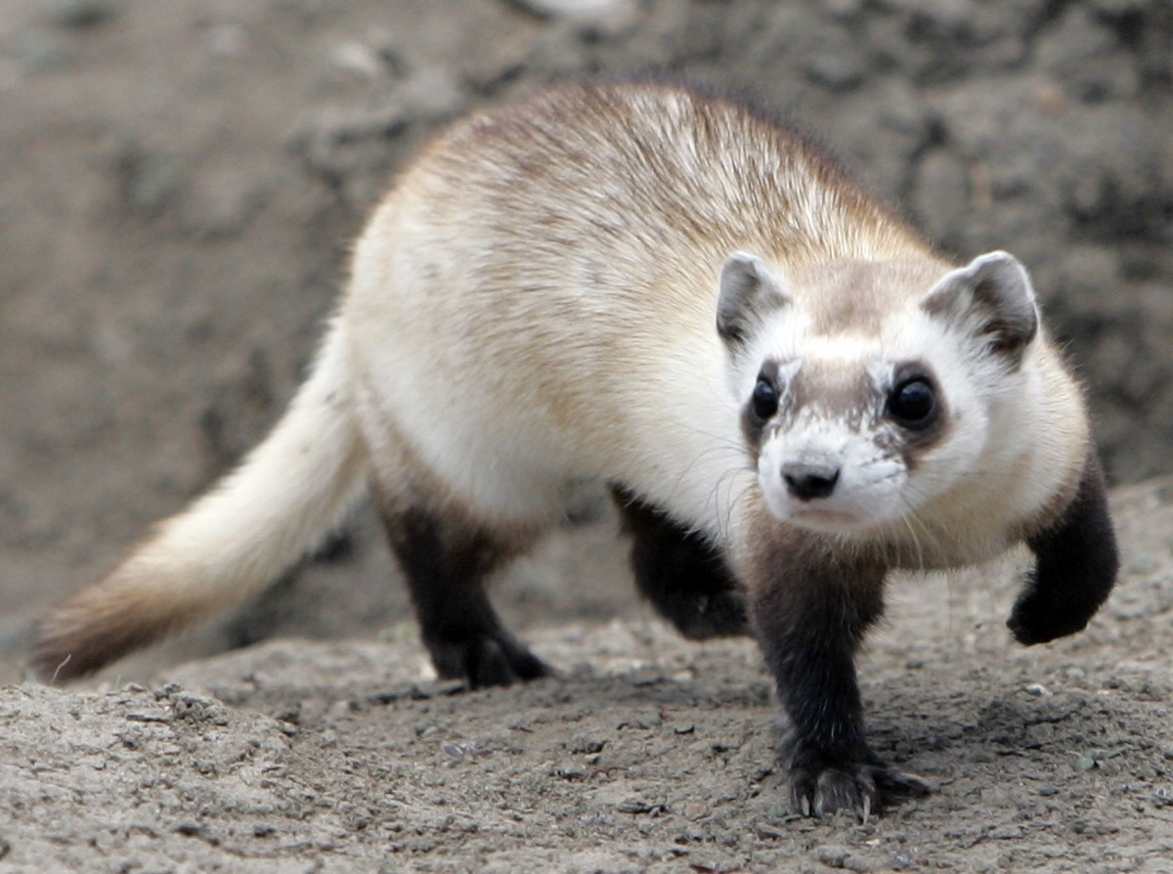
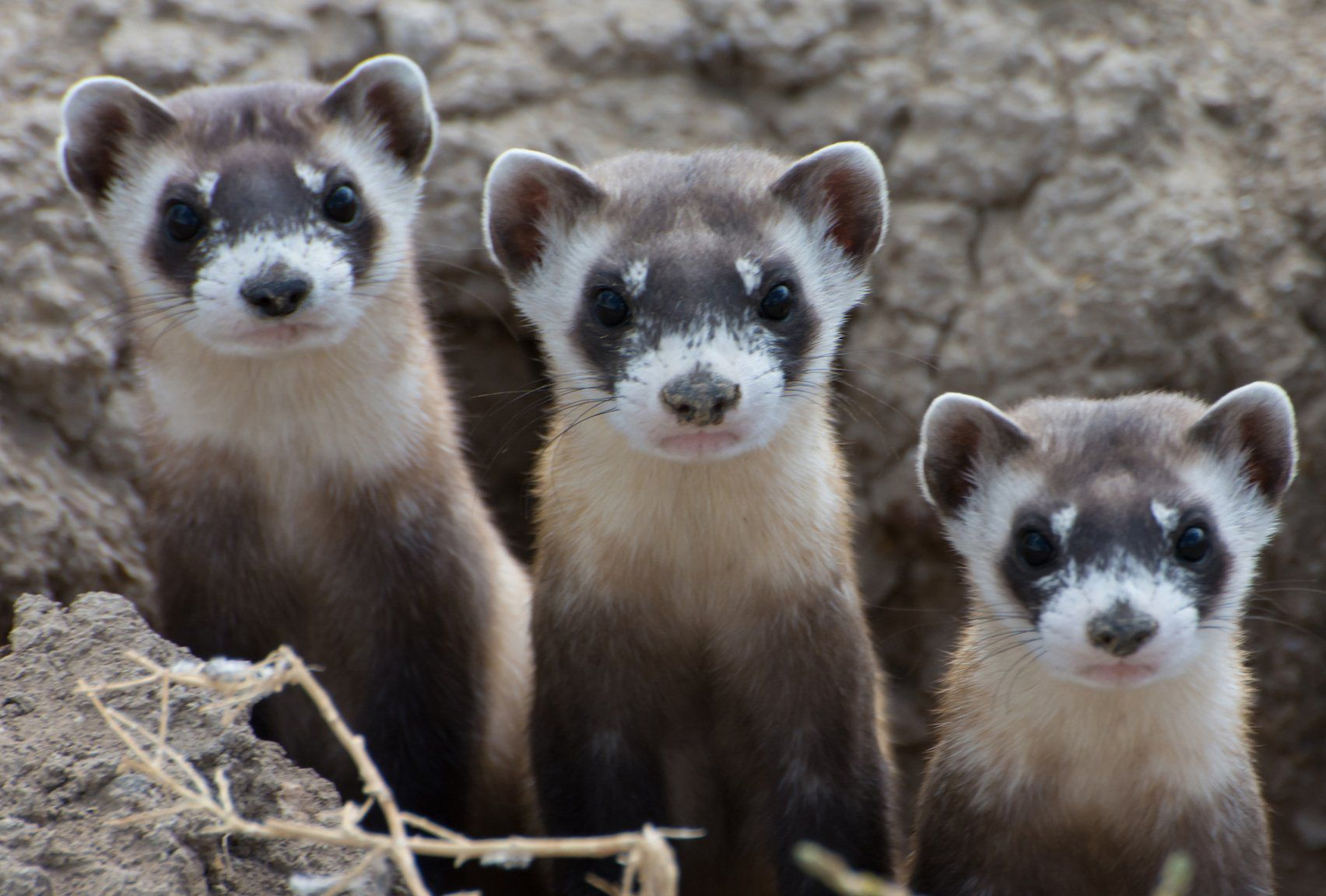
con chồn
on
ôn

Slide 11
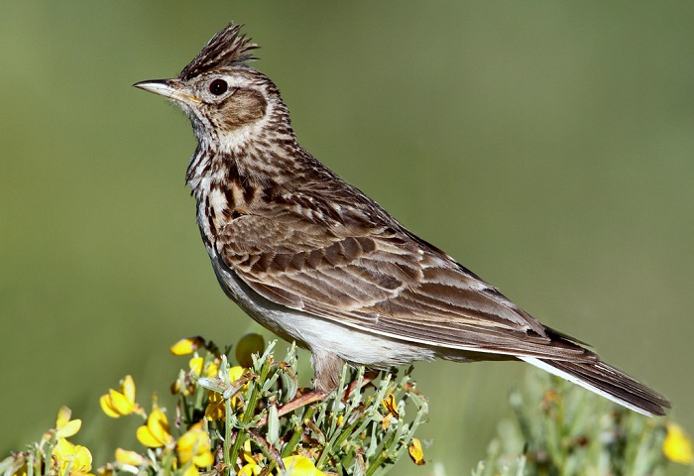
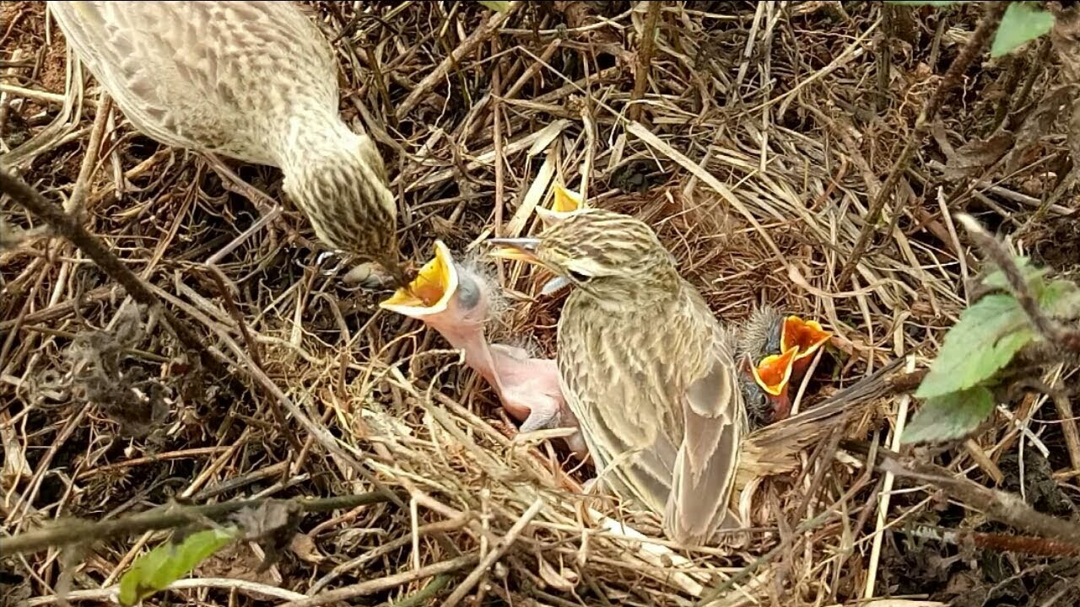
sơn ca
ơn

Slide 12

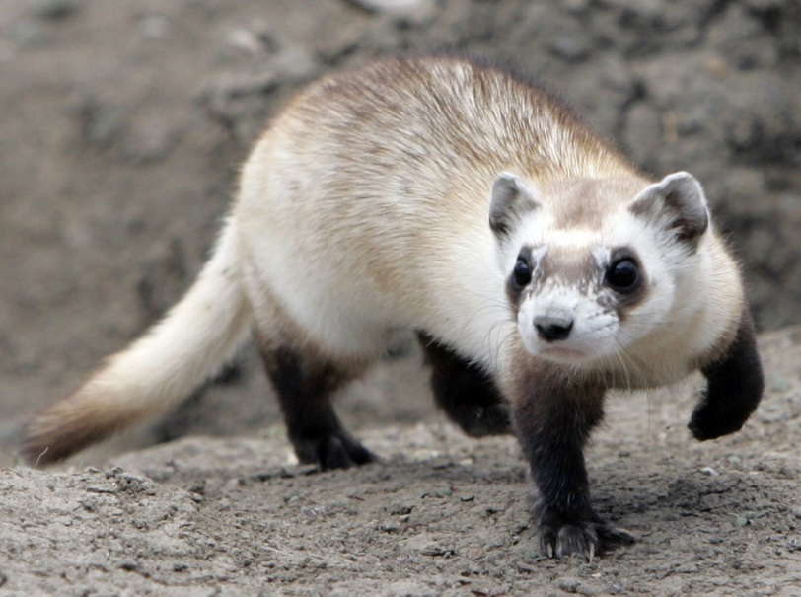


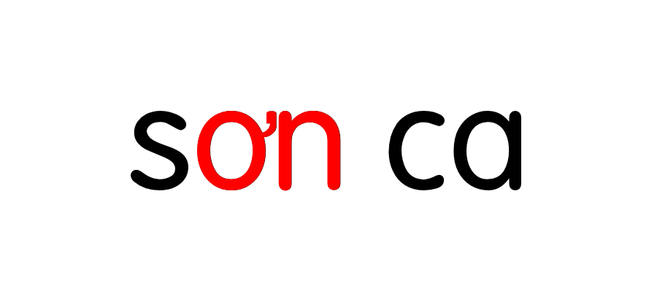

Slide 13
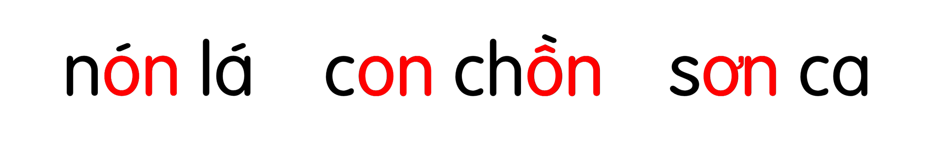

Slide 14
Hướng dẫn viết bảng
4
Ϊ

Slide 15
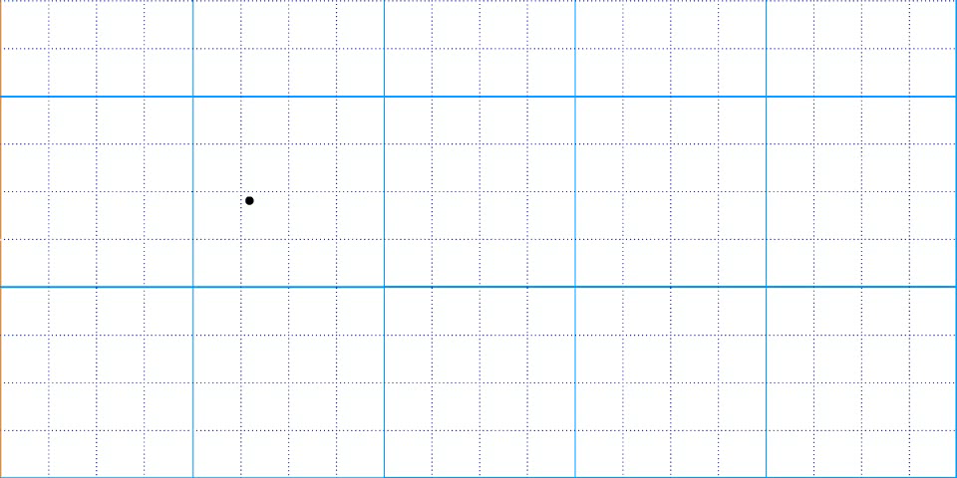

Slide 16
Hướng dẫn viết bảng
4
Ū

Slide 17
Hướng dẫn viết bảng
4
Ω

Slide 18
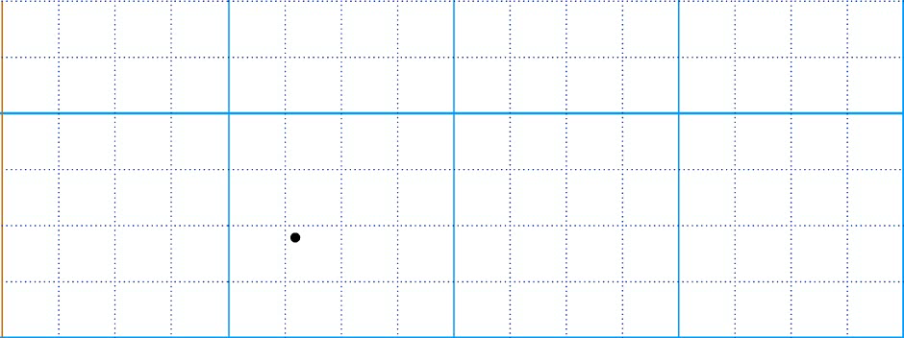

Slide 19
wŗ

Slide 20
εŬ

Slide 21
sΩ

Slide 22
Viết vở
5
Ϊ
Ū
Ω

Slide 23
cΪ εŬ

Slide 24
sΩ ca

Slide 25
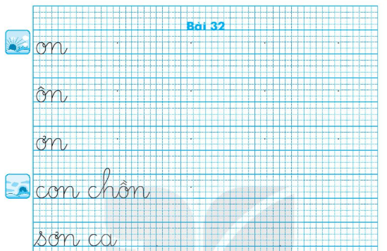

Slide 26
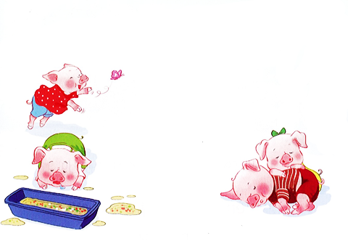
Đọc
6
Bốn chú lợn con
Ve vẻ vè ve
Vè bốn chú lợn
Nhởn nhơ nô giỡn
Ăn ngủ vô tư.
Hẳn họ nhà “Trư”
Là to tròn thế.
Ve vè nghe kể
Bốn chú lợn con.
(Tiến Việt)

Slide 27
bốn
con
lợn
nhỡn
giỡn
tròn

Slide 28
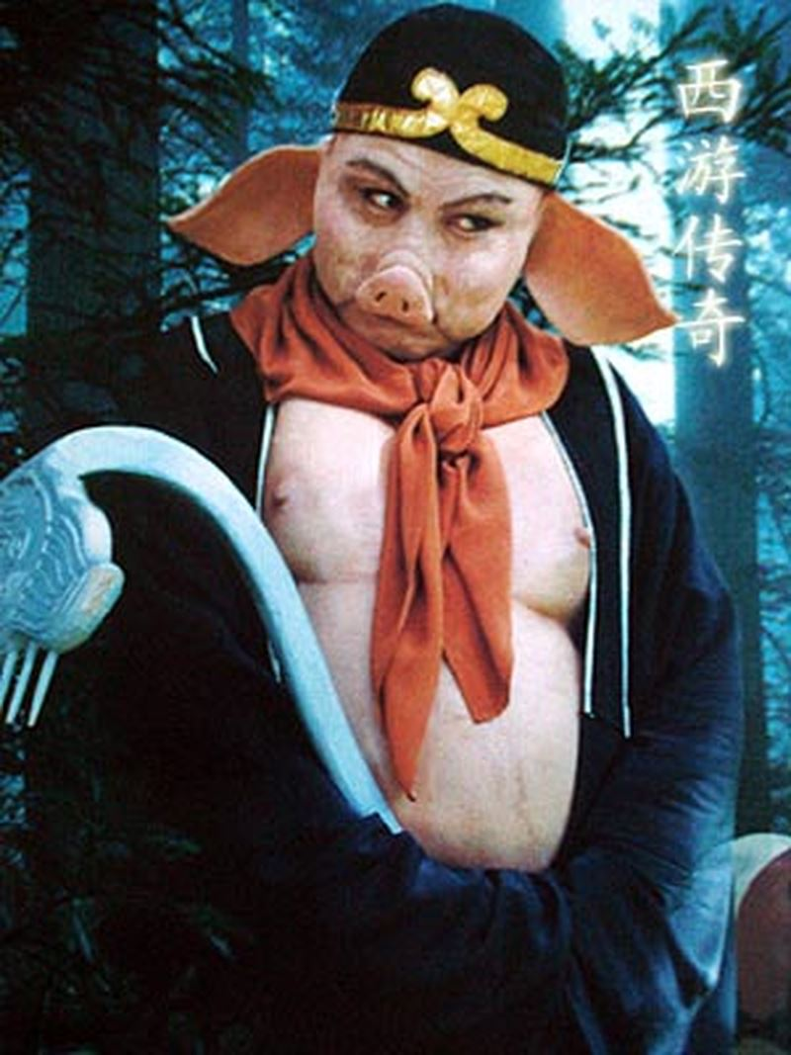
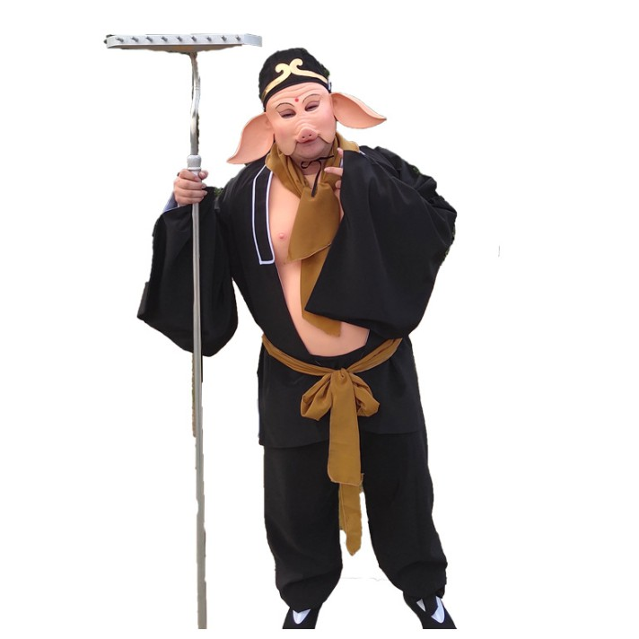
Bốn chú lợn con
1
2
Ve vẻ vè ve
Vè bốn chú lợn
Nhởn nhơ nô giỡn
Ăn ngủ vô tư.
Hẳn họ nhà “Trư”
Là to tròn thế.
Ve vè nghe kể
Bốn chú lợn con.
(Tiến Việt)
3
4
5
6
7
8
Nhân vật nào trong bộ phim “Tây du kí” có hình dáng của lợn?
Bài thơ có mấy dòng thơ?
Có mấy chú lợn trong bài?
Những chú lợn có đặc điểm gì?
Notes:
GV chủ động hỏi HS để khai thác nội dung nhé

Slide 30
Bốn chú lợn con
Ve vẻ vè ve
Vè bốn chú lợn
Nhởn nhơ nô giỡn
Ăn ngủ vô tư.
Hẳn họ nhà “Trư”
Là to tròn thế.
Ve vè nghe kể
Bốn chú lợn con.
(Tiến Việt)

Slide 31
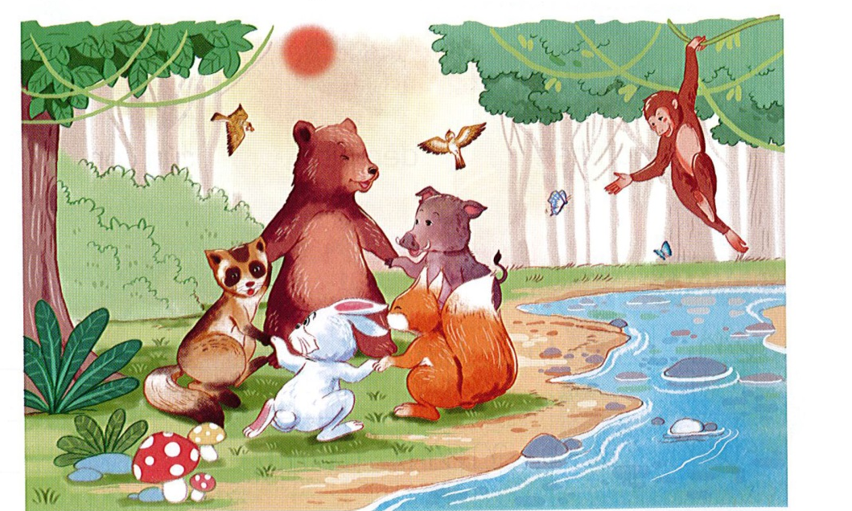
Nói
7
Rừng xanh vui nhộn

Slide 32


